Slide 1
Отчет о прохождении практической подготовки
Выполнила: Конева Арина
Студентка : 202 группы

Slide 2
С 13 по 25 ноября я проходила практическую подготовку в поликлинике №4 г.Красноярска
В данной презентации я показываю и описываю свою работу

Slide 3
Зарегистрировалась на сайте добровольцев, для того, что бы проставлять часы своей отработки

Slide 4
В программе QMS я заполняла списки на повторные мазки, выбивала талончики , и проверяла какие результаты мазков пришли людям

Slide 5
Заполняла пробирки для взятия мазка физ.раствором

Slide 6
Работала на термометрии,при входе в поликлинику

Slide 7
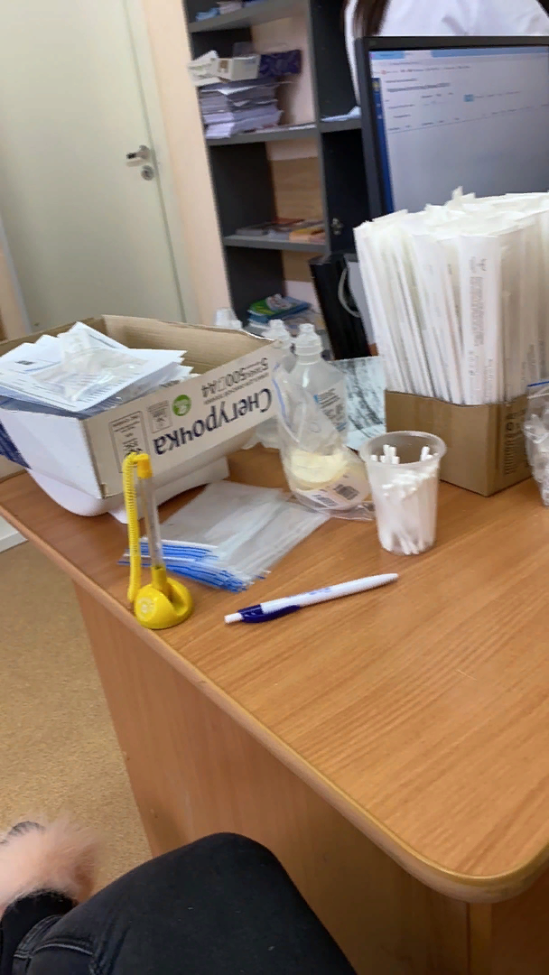
Собирала наборы для ковид бригады

Slide 8
Спасибо за внимание!

